Slide 1
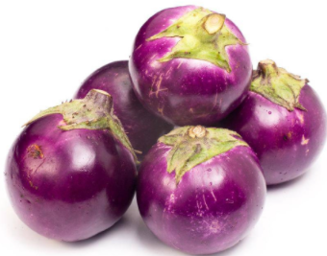
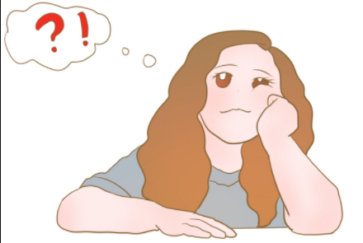
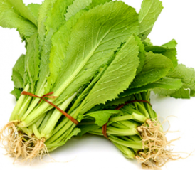
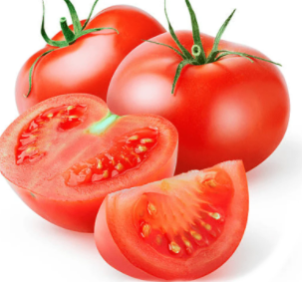
Mai đi chợ mua cà tím hết 18 nghìn đồng, cà chua hết 21 nghìn đồng và rau cải hết 30 nghìn đồng. Mai đưa cho cô bán hàng tờ 100 nghìn đồng thì được trả lại bao nhiêu tiền?”

Slide 2
TIẾT 4:
PHÉP CỘNG VÀ PHÉP TRỪ SỐ TỰ NHIÊN

Slide 3
NỘI DUNG BÀI HỌC
1. Phép cộng số tự nhiên
2. Phép trừ số tự nhiên

Slide 4
1
PHÉP CỘNG SỐ TỰ NHIÊN

Slide 5
1. Phép cộng số tự nhiên
Cộng hai số tự nhiên
Phép cộng hai số tự nhiên a và b cho ta một số tự nhiên gọi là tổng của chúng. KH: a + b
a + b = c
Số hạng
Số hạng
Tổng

Slide 6
1. Phép cộng số tự nhiên
Ví dụ: Lớp 6A1 có 25 bạn nữ và 19 bạn nam. Hỏi lớp 6A1 có tổng cộng bao nhiêu bạn?

Slide 7
1. Phép cộng số tự nhiên
- Có thể minh họa phép cộng nhờ tia số.
VD: 3 + 2 = 5
3
2
0
1
2
3
4
5
6
7
8
9
10
5

Slide 8
1. Phép cộng số tự nhiên
Vận dụng 1 :
Diện tích gieo trồng vụ Thu Đông năm 2019 vùng Đồng bằng sông Cửu Long ước tính đạt 713 200 ha, giảm 14 500 ha so với vụ Thu Đông 2018 (theo Tổng cục Thống kê 10 -2019). Hãy tính diện tích gieo trồng lúa vụ Thu Đông năm 2018 của Đồng bằng sông Cửu Long.

Slide 9
1. Phép cộng số tự nhiên
HĐ1
Cho a = 28 và b = 34.
a)Tính a + b và b + a.
b) So sánh các kết quả nhận được ở câu a).
Cho a = 17 , b = 21 , c = 35.
HĐ2
a) Tính (a + b) + c và a + (b + c).
b) so sánh các kết quả nhận được từ câu a).

Slide 10
1. Phép cộng số tự nhiên
Ví dụ
Tính một cách hợp lí :
a) 66 +289 + 134 + 311.
b) 117 + 68 + 23.

Slide 11
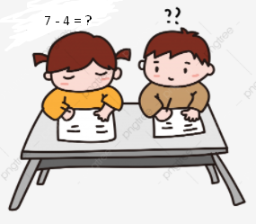
2. Phép trừ số tự nhiên
HOẠT ĐỘNG NHÓM ĐÔI
Tính:
a) 3 + 4
b) 7 – 4.
c) Em rút ra được nhận xét gì?

Slide 12
2. Phép trừ số tự nhiên
Trừ hai số tự nhiên
Với hai số tự nhiên a, b đã cho, nếu có số tự nhiên c sao cho a = b + c thì ta có phép trừ a – b = c.
a - b = c
Số bị trừ
Số trừ
Hiệu

Slide 13
2. Phép trừ số tự nhiên
- Có thể minh họa phép trừ nhờ tia số.
VD: 7 - 4 = 3
7
4
0
1
2
3
4
5
6
7
8
9
10
3

Slide 14
2. Phép trừ số tự nhiên
!
Phép trừ 7 - 8 không thực hiện được trong tập hợp các số tự nhiên.
7
8
0
1
2
3
4
5
6
7
8
9
10
* Chú ý: Trong tập hợp số tự nhiên, phép trừ a – b chỉ thực hiên được nếu a $≥$ b.

Slide 15
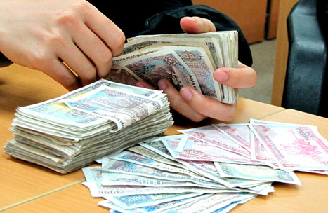
2. Phép trừ số tự nhiên
Vận dụng 2: Giải bài toán mở đầu.
Mai đi chợ mua cà tím hết 18 nghìn đồng, cà chua hết 21 nghìn đồng và rau cải hết 30 nghìn đồng. Mai đưa cho cô bán hàng tờ 100 nghìn đồng thì được trả lại bao nhiêu tiền?”

Slide 16
LUYỆN TẬP
1.17. Tính
a) 63 548 + 19 256;
b) 129 107 – 34 693.

Slide 17
LUYỆN TẬP
1.18. Thay “?” bằng số thích hợp
? + 2 895 = 2 8955 + 6 789.
Giải:
+ 2 895 = 2 8955 + 6 789.
6 789
?

Slide 18
LUYỆN TẬP
1.19. Tìm số tự nhiên x thỏa mãn
a) 7 + x = 362;
b) 25 – x = 15;
c) x – 56 = 4
Giải:
a) 7 + x = 362
b) 25 - x = 15
c) x – 56 = 4
x = 362 - 7
x = 25 - 15
x = 4 + 56
x = 355
x = 10
x = 60

Slide 19
Vận dụng
1.20. Dân số Việt Nam năm 2019 là 96 462 106 người. Năm 2020, dân số Việt Nam tăng 876 473 người so với 2019. Tính dân số Việt Nam năm 2020.
Giải:
Dân số Việt Nam năm 2020 là :
96 462 106 + 876 473 = 97 338 579 ( người)
Đ/s : 97 338 579 người

Slide 20
Vận dụng
1.20. Dân số Việt Nam năm 2019 là 96 462 106 người. Năm 2020, dân số Việt Nam tăng 876 473 người so với 2019. Tính dân số Việt Nam năm 2020.
Giải:
Dân số Việt Nam năm 2020 là :
96 462 106 + 876 473 = 97 338 579 ( người)
Đ/s : 97 338 579 người

Slide 21
Vận dụng
1.21. Nhà ga số 1 và nhà ga số 2 của một sân bay có thể tiếp nhận tương ứng khoảng 6 526 300 và 3 514 500 lượt hành khách mỗi năm. Nhờ đưa vào sử dụng nhà ga só 3 mà mỗi năm sân bay có thể tiếp nhận được khoảng 22 851 200 lượt hành khách. Hãy tính số lượt hành khách mà nhà ga số 3 có thể tiếp nhận mỗi năm.
Giải:
Nhà ga số 3 tiếp nhận được số người là :
22 851 200 – ( 6 526 300 + 3 514 500) = 12 810 400 ( người)
Đáp số : 12 810 400 người

Slide 22
Hướng dẫn về nhà
Ôn lại nội dung kiến thức đã học.
Hoàn thành nốt các bài tập và làm thêm bài tập 1.24; 1.28; 1.30.
Chuẩn bị trước bài “ Luyện tập chung”: Ôn lại toàn bộ kiến thức từ Bài 1 -> Bài 5 và xem trước các bài tập.

Slide 23
THANK YOU!!!

